Slide 1

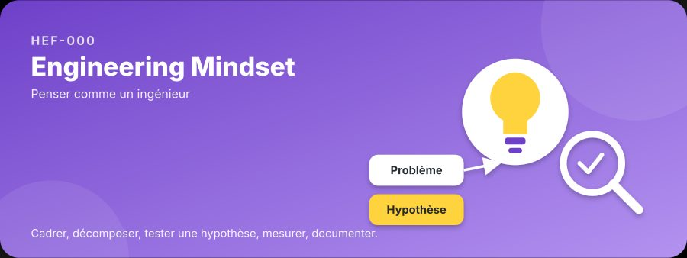
HEF-000 · MISSION 05 / 9
Documenter et expliquer
Ce qui reste dans ta tête n'aide pas ton équipe.
Badge : Passeur·se de savoir
70 min · débutant
Notes:
Mission 5 — Documenter et expliquer. Durée conseillée : 70 minutes. Guide : Kodi. Annoncer la mission, le badge à gagner et le plan.

Slide 2
L'histoire
L'histoire
Sam part en vacances deux semaines. Le jour même, le serveur plante. Kodi ouvre le dépôt : aucun guide, aucun schéma, pas une ligne qui explique comment relancer le service.
« Sam est le seul à savoir… » soupire Maya.
Kodi se promet une chose : plus jamais ça.
Dans cette mission, tu apprends à écrire ce qu'il faut, là où il faut, pour que quelqu'un d'autre (ou toi dans six mois) puisse comprendre et agir.

Slide 3
À la fin, je serai capable de…
Ta mission
1
expliquer pourquoi la connaissance « dans la tête » est un risque ;
2
choisir le bon type de document : README, schéma d'architecture, ADR, runbook ;
3
séparer faits, hypothèses et décisions dans un texte ;
4
écrire pour un lecteur précis ;
5
relire un document avec une liste de contrôle.
Notes:
Reprendre chaque point à voix haute.

Slide 4
Défi d'échauffement
Défi d'échauffement
Explique par écrit, en 6 lignes maximum, comment préparer ton plat préféré à quelqu'un qui n'a jamais cuisiné.
Ensuite, donne ta recette à une personne (ou imagine-la) : où se bloquerait-elle ? Note les trous.

Slide 5
Documenter, ce n'est pas tout écrire
Le concept
On documente pour répondre à une question que quelqu'un se posera.
Quelle connaissance dois-je rendre accessible, et à qui ?
Quatre documents utiles
Document | Il répond à la question | Exemple
README | « C'est quoi, et comment je commence ? » | Description du projet, installation, premier lancement
Architecture | « Comment c'est organisé ? » | Schéma des composants et de leurs liens
ADR (décision) | « Pourquoi a-t-on choisi ça ? » | « Nous utilisons PostgreSQL, car… »

Slide 6
Quatre documents utiles (suite)
Le concept
Document | Il répond à la question | Exemple
Runbook | « Que faire quand ça casse ? » | Étapes pour relancer le service
Un ADR (Architecture Decision Record) est une petite note datée qui garde une décision : le contexte, le choix, les alternatives, les conséquences. Six mois plus tard, on sait pourquoi.
Fait, hypothèse, décision
Mélanger ces trois types rend un document trompeur.
Fait : « Le serveur répond sur le port 443. »
Hypothèse : « Le problème vient peut-être de la saturation des connexions. »
Décision : « Nous utilisons PostgreSQL comme base principale. »

Slide 7
Fait, hypothèse, décision (suite)
Le concept
Écris-les de manière à ce qu'on les reconnaisse.
Documentation proche du code
Une doc dans un fichier oublié se périme. Une doc dans le dépôt, relue comme le code, reste vivante. C'est la documentation as code.
Écrire pour le futur lecteur
Avant d'écrire, demande-toi : qui lira ? Un nouveau, une personne en urgence à 3 h du matin, un client ? Le niveau de détail change.
🧠 Astuce : un bon runbook se lit en situation de stress. Phrases courtes, étapes numérotées, commandes à copier.

Slide 8
Exemple pas à pas
Exemple pas à pas
Besoin : documenter comment relancer le service de notifications.
1. Le lecteur : un·e membre de l'équipe de garde, nuit, pressé·e.
2. Le type : un runbook.
3. Le contenu :
# Relancer le service de notifications
Quand l'utiliser : les e-mails ne partent plus.
1. Vérifier l'état : `systemctl status notifications`
2. Lire les 20 dernières lignes du journal : `journalctl -u notifications -n 20`
3. Relancer : `sudo systemctl restart notifications`
4. Vérifier : envoyer un e-mail de test depuis l'interface admin.

Slide 9
Exemple pas à pas (suite)
Exemple pas à pas
Si ça échoue encore : appeler l'astreinte (numéro dans le tableau d'équipe).
Dernière vérification de ce document : 2 novembre.
4. Pourquoi c'est bon : on sait quand l'utiliser, chaque étape est une action, il y a une vérification, un plan B, et une date.

Slide 10
À toi, avec aide
À toi, avec aide
Rédige un mini-ADR pour la décision : « Nous stockons les certificats au format PDF dans un stockage de fichiers, et non dans la base de données. »
Complète :
Contexte : ______
Décision : ______
Alternatives envisagées : ______
Conséquences : ______

Slide 11
Indices progressifs
À toi, avec aide · réponse
Indice 1
Contexte : pourquoi se pose-t-on la question ? (taille des fichiers, nombre d'utilisateurs…)
Indice 2
Une conséquence peut être positive (base plus légère) et négative (deux endroits à sauvegarder).
Notes:
Laisser les apprenants chercher avant de révéler cette réponse.

Slide 12
Exemple
À toi, avec aide · réponse
Contexte : les certificats sont des fichiers de plusieurs centaines de ko, et il y en aura des milliers.
Décision : les stocker dans un service de fichiers, et garder en base seulement leur adresse.
Alternatives : les mettre en base (alourdit les sauvegardes) ; les générer à chaque demande (plus lent).
Conséquences : base plus légère ; il faut sauvegarder aussi le stockage de fichiers.
Notes:
Laisser les apprenants chercher avant de révéler cette réponse.

Slide 13
À toi, en solo
À toi, en solo
Choisis un projet (le tien, un projet scolaire, ou imaginaire) et écris un README d'une page avec :
ce que fait le projet, en 2 phrases ;
ce qu'il faut pour l'installer ;
comment le lancer ;
comment vérifier que ça marche ;
où demander de l'aide.
Demande à quelqu'un de suivre ton README sans te poser de question. Note où il se bloque.

Slide 14
Critères de réussite
À toi, en solo · réponse
Une personne qui ne connaît pas le projet peut le lancer seule. Chaque étape est une action. Les mots techniques sont expliqués ou liés.
Notes:
Laisser les apprenants chercher avant de révéler cette réponse.

Slide 15
Pièges classiques
Pièges classiques
Piège | Pourquoi c'est un problème | Comment l'éviter
Documenter à la toute fin | On oublie, ou on ne sait plus pourquoi | Écrire au fil de l'eau
Tout documenter | Personne ne lit, tout se périme | Documenter ce qui répond à une vraie question
Copier sans expliquer | Une commande sans contexte est dangereuse | Dire à quoi elle sert
Ne jamais mettre à jour | Le document ment | Mettre une date et relire
Écrire pour soi seul | Le lecteur ne comprend pas | Choisir un lecteur précis

Slide 16
Mini-boss
Mini-boss
Un·e nouveau·elle membre rejoint une équipe. La personne responsable de l'infrastructure est absente.
Prépare un kit d'accueil de 3 documents courts :
un README (ce qu'est le projet, comment démarrer) ;
un schéma d'architecture simple (en Mermaid ou à la main) avec sa description en texte ;
un runbook pour un incident courant de ton choix.
Chaque document doit préciser pour qui il est écrit.

Slide 17
Exemple de kit
Mini-boss · réponse
README du site HashBox ; schéma : navigateur → API → base + stockage ; runbook : « Que faire si la page de paiement est lente ? » avec 4 étapes et un plan B.
Notes:
Laisser les apprenants chercher avant de révéler cette réponse.

Slide 18
Quiz éclair
Quiz éclair
1. Un ADR sert à :
  A. lister les bugs
  B. garder une décision et ses raisons
  C. remplacer le code
2. « Le serveur pourrait être saturé » est :
  A. un fait
  B. une hypothèse
  C. une décision
3. Un bon runbook :
  A. est long et détaillé
Notes:
Faire répondre à main levée avant de passer aux réponses.

Slide 19
Quiz éclair (suite)
Quiz éclair
  B. a des étapes courtes et une vérification
  C. est écrit pour soi
4. 🔁 Révision mission 04 : quand on corrige un bug, il faut :
  A. s'arrêter dès que ça semble marcher
  B. vérifier avec le scénario exact
  C. changer plusieurs choses à la fois
5. 🔁 Révision mission 01 : un problème bien écrit contient :
  A. qui, situation, impact, contexte
  B. une solution
  C. un coupable
Notes:
Faire répondre à main levée avant de passer aux réponses.

Slide 20
Réponses
Quiz éclair · réponse
  B. 2. B. 3. B. 4. B. 5. A.
Notes:
Laisser les apprenants chercher avant de révéler cette réponse.

Slide 21
Je réfléchis
Je réfléchis
Qu'est-ce que tu sais, que personne d'autre ne sait, et qui pourrait poser problème si tu étais absent·e ?
Qu'écrirais-tu en premier pour y remédier ?

Slide 22
À retenir
À retenir
1
Ce qui n'est pas écrit n'existe pas pour l'équipe.
2
On documente pour répondre à des questions réelles.
3
README, architecture, ADR, runbook : chacun a son rôle.
4
Faits, hypothèses et décisions se séparent.
5
Un document a un lecteur, une date, et une vérification.
Notes:
Reprendre chaque point à voix haute.

Slide 23
MISSION ACCOMPLIE
+100 XP
Badge débloqué : Passeur·se de savoir
Prochaine mission : Tout assembler : la méthode C-D-R-P-D-V-A
Notes:
Récapituler les points clés, féliciter, annoncer la suite.

